Slide 1




MALADIE À CORONAVIRUS 2019 (COVID-2019)
POINTS D’ENTRÉE
EXERCICE DE SIMULATION

Slide 2
Programme
Partie 1
8 h 45 Enregistrement
9 h 00 Introduction
9 h 10 Objectifs et déroulement de l’exercice
9 h 15 Simulation sur table
10 h 45 Pause-café (15 minutes)
11 h 00 Simulation sur table
12 h 30 Réactions à chaud
13 h 00 Clôture de la première partie
13 h 00 Déjeuner
Partie 2
9 h 00 Récapitulatif
9 h 15 Analyse des lacunes et planification des actions (en groupe)
10 h 30 Pause-café (15 minutes)
10 h 45 Planification des actions (suite, en groupe)
11 h 30 Synthèse en plénière
12 h 00 Récapitulatif et prochaines étapes
12 h 30 Clôture

Slide 3
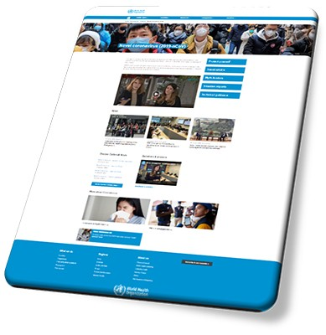

Dernier rapport de situation de l’OMS
La situation évolue rapidement.
Voyons le dernier rapport de situation de l’OMS.
20 octobre 2020

Slide 4
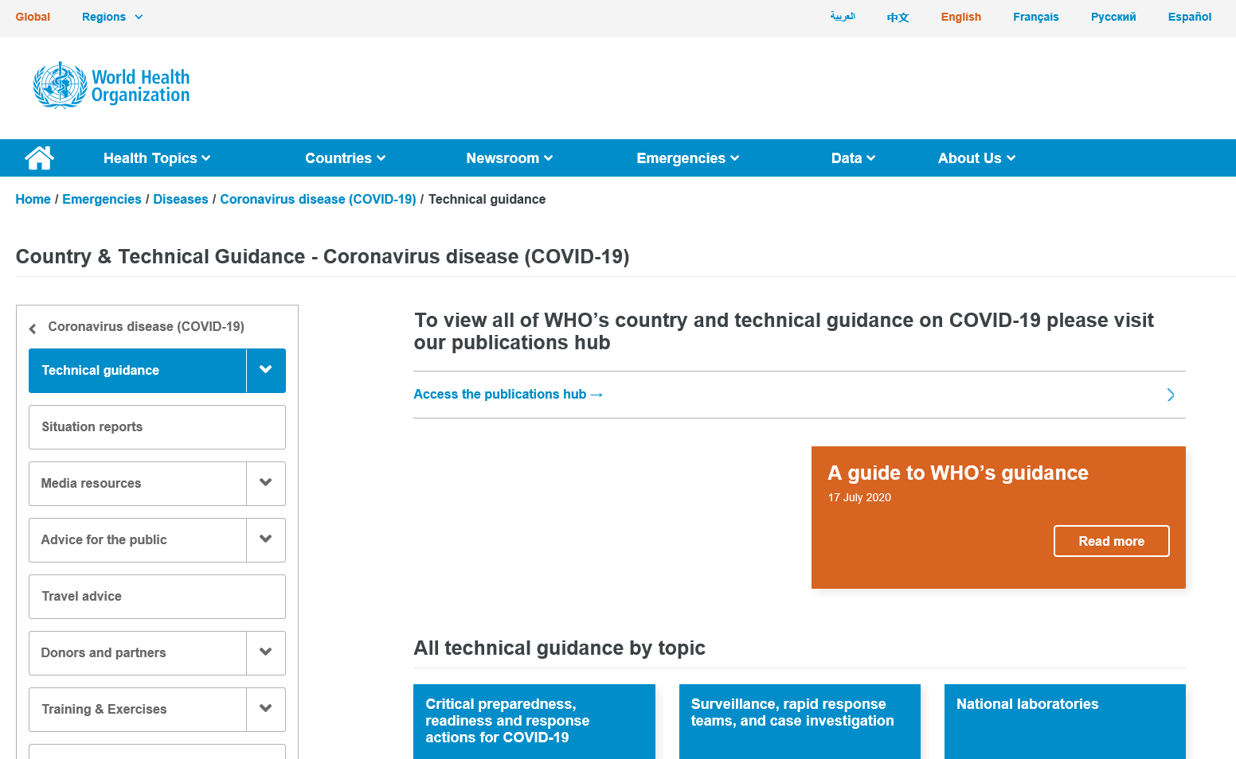
Orienter la préparation et la riposte
L’OMS fournit des conseils actualisés et utiles
Lors des situations d’urgence sanitaire telles que la pandémie de COVID-19, un des rôles essentiels de l’OMS est de rassembler des données et des travaux de recherche du monde entier, de les évaluer et de conseiller les pays sur la marche à suivre.
Depuis janvier 2020, l'OMS a publié plus de 100 documents sur la COVID-19. Plus de la moitié d'entre eux sont des orientations techniques détaillées, portant sur la manière de trouver et de tester les cas, de dispenser des soins sûrs et adaptés aux patients en fonction de la gravité de la maladie, de suivre les contacts et de les mettre en quarantaine, d’empêcher la transmission d’une personne à l’autre, d'assurer la protection des agents de santé et d’aider les communautés à apporter une réponse adaptée.
20 octobre 2020
Notes:
Les équipe de l’OMS collaborent avec des experts de toute la planète pour élaborer des orientations. Ces experts passent en revue des rapports, des études et les présentations que leurs soumettent les pays ; ils analysent les tendances, consultent d’autres experts et conviennent ensuite de la meilleure approche. Ces orientations sont destinées aux décideurs du secteur de la santé, pour adaptation au contexte national. Elles sont actualisées au fil du temps à la lumière des nouvelles connaissances scientifiques.

Slide 5
Qu’est-ce qu’un exercice de simulation sur table ?
Un exercice de simulation sur table est un travail axé sur la discussion, reposant sur un scénario de simulation au déroulement progressif et sur une série de scripts complémentaires. Il permet aux participants d’envisager les répercussions d’une situation d’urgence potentielle sur les plans, procédures et capacités existants.
« Un exercice de simulation sur table simule une situation d’urgence dans un environnement informel, sans stress. »
Manuel d’exercice de l’OMS, 2017

Slide 6
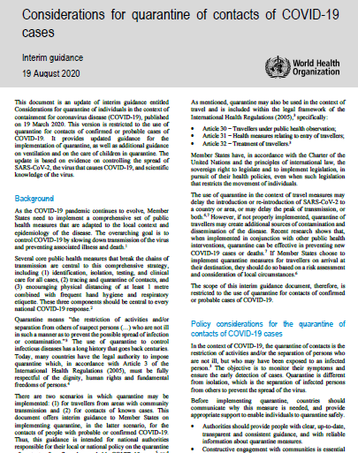
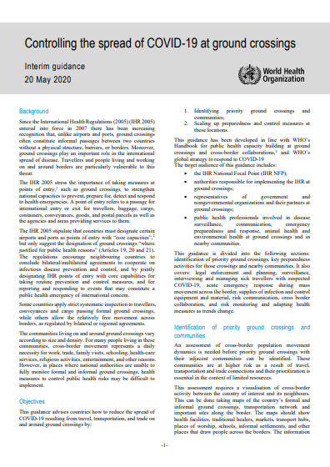
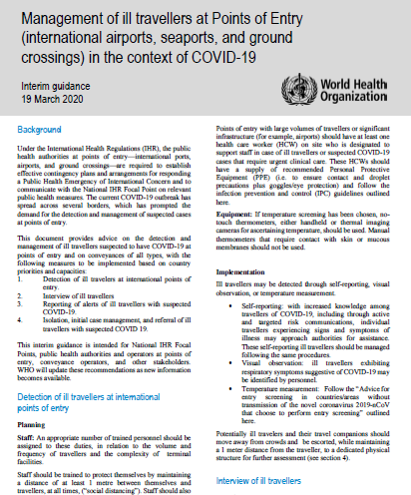
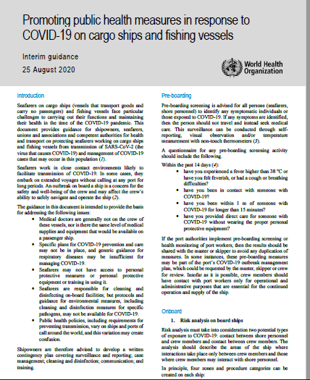
Forme et finalité
Forme de l’exercice
Cet exercice est l’occasion pour les pays et les acteurs de la santé publique d’évaluer les plans et les structures de santé publique nécessaires aux principaux points d'entrée pour le dépistage et la prise en charge des cas suspects de COVID-19. Il s’appuie sur les orientations publiées par l’OMS concernant les points d'entrée en rapport avec la COVID-19 :
Considérations relatives au placement en quarantaine des personnes ayant été en contact avec des cas de COVID-19 (août 2020)
Lutte contre la propagation de la COVID-19 aux postes-frontières : orientations provisoires (mai 2020)
Prise en charge des voyageurs malades aux points d'entrée (mars 2020)
Promouvoir les mesures de santé publique dans le cadre de la riposte à la COVID-19 sur les cargos et les navires de pêche (août 2020)
Considérations opérationnelles pour la prise en charge des cas ou des flambées de COVID-19 dans l’aviation (mars 2020)
Considérations d’ordre pratique sur la prise en charge des cas et la gestion des flambées épidémiques de COVID-19 à bord des navires (mars 2020)
Finalité
Fondé des discussions dirigées en groupe, l’exercice vise à examiner et à renforcer les plans, procédures et moyens existants pour la prise en charge des cas de COVID-19 dans le cadre des voyages internationaux, notamment dans l’aviation et aux frontières terrestres.
20 octobre 2020
Notes:
Cet exercice s'appuie sur ce que nous savons aujourd'hui du virus pour aider les participants à évaluer leurs efforts de préparation et de riposte.
Les résultats de l’exercice se traduiront par des mesures stratégiques qui orienteront l’action de l’ensemble des partenaires nationaux et internationaux en vue d’élaborer et d’améliorer des plans opérationnels nationaux et régionaux, en fonction du contexte.
https://www.who.int/emergencies/diseases/novel-coronavirus-2019/technical-guidance-publications

Slide 7
Objectifs spécifiques de l’exercice
Améliorer les plans d’action nationaux, régionaux et locaux pour optimiser le fonctionnement opérationnel aux points d’entrée.
Diffuser des informations sur les capacités, les plans et les procédures de riposte aux points d’entrée.
Examiner le processus de gestion opérationnelle pour l’arrivée des voyageurs aux points d’entrée (et éventuellement pour les départs).
Confirmer les dispositions relatives à la notification, à la coordination et à la communication interne pour la gestion des personnes ou des groupes arrivant de zones touchées par la COVID-19.
Confirmer les procédures relatives à la prise en charge de cas suspects avant et après confirmation au laboratoire.
Examiner les plans de communication sur les risques et avec les médias.

Slide 8
Équipe de gestion de l’exercice
Rôles
Animation de la formation : (xxxxx)
Rapporteurs : (chargés de la prise de notes)
Observateurs : (ensemble des partenaires)

Slide 9
Participants potentiels
Les participants potentiels à l’exercice de simulation sur table sont l’ensemble des parties concernées aux points d’entrée :
  représentants des autorités sanitaires portuaires ;
  agents chargés de la surveillance ;
  compagnies aériennes et sociétés de transport ;
  autorités aéroportuaires ;
  personnel chargé de la gestion des installations.

Slide 10
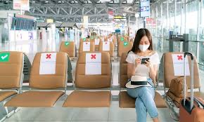
Règles de l’exercice de simulation sur table
Il ne s’agit PAS ici de tester les compétences des membres du personnel.
Respectez le point de vue des autres.
Répondez comme vous le feriez dans la vraie vie et laissez les autres faire de même.
Répondez en vous fondant sur vos plans, lignes directrices et réglementations existants.
Concentrez-vous sur les solutions

Slide 11
Règles de l’exercice de simulation sur table (suite)
Acceptez le scénario, ne luttez pas contre !
Les termes d’isolement et de quarantaine sont souvent employés de façon interchangeable, mais le RSI (2005) les définit ainsi :
« isolement » s’entend de la mise à l’écart de malades ou personnes contaminées ou de bagages, conteneurs, moyens de transport, marchandises ou colis postaux affectés de façon à prévenir la propagation de l’infection ou de la contamination ;
« quarantaine » s’entend de la restriction des activités et/ou de la mise à l’écart des personnes suspectes qui ne sont pas malades ou des bagages, conteneurs, moyens de transport ou marchandises suspects, de façon à prévenir la propagation éventuelle de l’infection ou de la contamination.
Aux fins de cet exercice, le terme « quarantaine » sera utilisé avec le sens qui lui est communément donné : tout type de confinement ou de restriction applicable aux personnes ou aux biens en lien avec la COVID-19.

Slide 12
Déroulement de l’exercice
Il s’agit d’un exercice à participation limitée, spécialement conçu pour vous.
Les formateurs animeront une série de discussions centrée sur un cas importé de COVID-19
Nous sommes tous ici pour apprendre !
Scénario
Questions et discussion (1)
Scénario actualisé
Questions et discussion (2)
Questions et discussion (5)
Questions et discussion (4)
Scénario actualisé
Questions et discussion(3)
Réactions à chaud
Bilan
Planifica-tion des actions

Slide 13

Questions
DES QUESTIONS AVANT DE COMMENCER

Slide 14

MALADIE À CORONAVIRUS 2019 (COVID-2019)
GESTION D’UNE URGENCE SANITAIRE AUX POINTS D’ENTRÉE
Exercice de simulation
DÉBUT DE L’EXERCICE

Slide 15


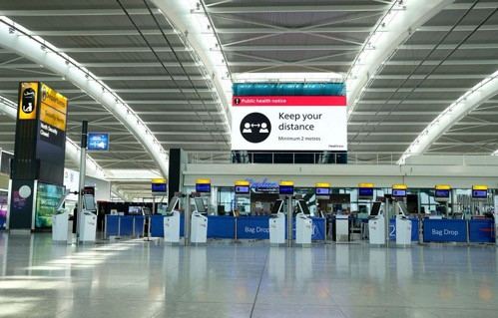
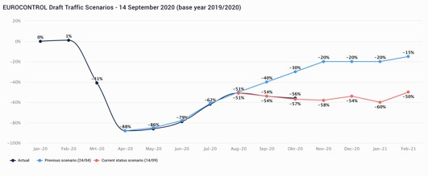
Séance 1 – Scénario
POUR SIMULATION
Dans la première partie de l’année 2020, en particulier de mars à mai, le nombre de cas de COVID-19 a explosé tandis que les pays déployaient des efforts considérables pour s’adapter à l’apparition d'un nouveau virus pandémique.
Le secteur du voyage a été dévasté par les conséquences de la pandémie : le nombre de passagers et de vols a baissé de plus de 50 %.
La plupart des pays ont imposé des restrictions sévères, la majorité prévoyant une forme de quarantaine pour les nouveaux arrivants.
Différents modèles sont en vigueur pour les arrivées : certains pays n'appliquent pas de quarantaine et demandent simplement aux personnes qui se sentent mal de s’isoler chez elles ; d’autres, à l'inverse, imposent un isolement obligatoire au domicile (ou encore dans une chambre d'hôtel ou un logement temporaire) avec une quarantaine obligatoire, les arrivants étant alors accompagnés vers un hôtel ou un établissement désigné.
L'OCDE estime que la COVID-19 va entraîner une chute de 60 % du tourisme international en 2020. Ce chiffre pourrait aller jusqu'à - 80 % si la situation ne commence pas à se redresser d'ici à décembre. Cette situation a déjà entraîné plusieurs fermetures de lignes aériennes et des milliers de pertes d’emploi.
Données au 1er octobre 2020
EXERCICE DE SIMULATION
MALADIE À CORONAVIRUS (COVID-19)
20 octobre 2020
page 14

Slide 16

Séance 1 – Questions pour alimenter la discussion
Questions pour discussion
Pourriez-vous décrire les processus actuellement employés pour gérer l’arrivée des voyageurs internationaux dans le pays et le retour des citoyens nationaux ?
Les procédures applicables aux arrivées sont elles différentes selon que les personnes arrivent par voie aérienne, terrestre ou maritime ?
Examinez vos plans. Cadrent-ils avec les processus actuellement mis en œuvre ?
Sur un tableau à feuilles, comparez les besoins actuels, votre cadre juridique et les plans actuellement disponibles.
1.Dressez la liste de vos atouts et points faibles à partir de vos réponses aux questions ci-dessus.
30 min

Slide 17
Séance 2 – Note à l’intention des formateurs
Nous vous proposons les deux scénarios suivants, à choisir en fonction de la situation de votre pays :
Le premier vise à tester des procédures dans des pays qui n’ont pas instauré de politique de quarantaine ou d’isolement.
Le deuxième porte sur une auto-quarantaine mise en place par le voyageur lui-même. Le voyageur doit rester chez lui, ou encore à l’hôtel ou dans un autre logement. C’est lui qui organise l’opération en pratique : il doit se rendre en ce lieu par le moyen le plus adapté et y rester pendant 10 à 14 jours.
Vous pouvez utiliser les deux scénarios si vous souhaitez étudier les différentes options.
Vous pouvez aussi utiliser l’un des scénarios pour examiner des approches de gestion des arrivées qui sont différentes des vôtres et que vous envisagez éventuellement d’utiliser.

Slide 18


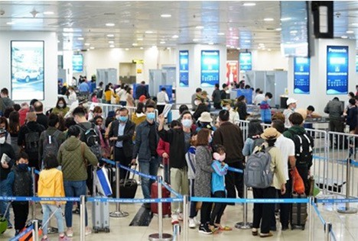
Séance 2. Option 1 – Pays sans quarantaine
POUR SIMULATION
Une personne a contacté un médecin local pour lui rapporter des symptômes évocateurs de la COVID-19.
C’est un ressortissant de votre pays, récemment revenu d’un pays à taux d’infection élevé.
Les services de santé ont envoyé une équipe de dépistage qui a effectué un prélèvement. Les résultats devraient vous parvenir sous 24 à 48 heures.
La personne est arrivée dans le pays par avion, il y a 5 jours. Elle a commencé à se sentir mal hier et les symptômes se sont progressivement aggravés.
La personne a voyagé avec la compagnie nationale. D’après son témoignage, l’avion était rempli à moitié et le personnel de bord a pris les précautions de sécurité recommandées (port du masque, gel hydroalcoolique, attribution spécifique des places). L’embarquement s’est passé dans les règles.
Il semble cependant qu’au départ, la sécurité a été très mal gérée dans l'aéroport : les gens étaient collés les uns contre les autres et le personnel de sécurité a demandé aux gens d’enlever leurs masques pour vérifier leur identité, alors même que le lieu était bondé.
Depuis son arrivée à la maison, le cas suspect a effectué des déplacements au niveau local et a vu des amis et de la famille.

Slide 19

Séance 2 – Option 1. Questions pour alimenter la discussion
Questions pour alimenter la discussion
Quels plans, procédures et ressources activeriez-vous à ce stade ?
Qui sera mobilisé, pourquoi et selon quelles modalités ?
La personne infectée doit-elle faire l’objet d’une évaluation plus approfondie ? Peut-elle s’isoler chez elle ou faut-il l’isoler ailleurs ? S'il faut l’accompagner dans un autre lieu, comment cela est-il organisé ?
Y-a-t-il d’autres éléments à prendre en considération concernant les autres passagers ou l’équipage ?
Quelles mesures de traçage doivent être mises en place ?
Dans quel cadre juridique s’inscrit votre action ?
Dressez la liste de vos atouts et de vos points faibles en vous aidant des réponses aux questions ci-dessus.
30 min

Slide 20
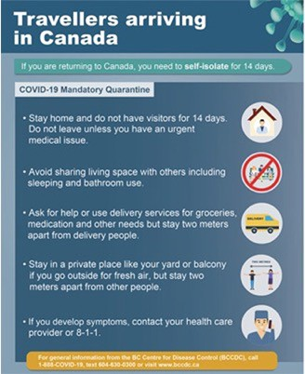
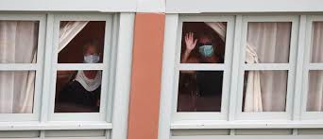
Séance 2 – Option 2. Pays appliquant l’auto-quarantaine
POUR SIMULATION
Une personne a contacté un médecin local pour lui rapporter des symptômes évocateurs de la COVID-19.
Il s’agit d’un ressortissant de votre pays, récemment revenu d’un pays à taux d'infection élevé. Sa famille est allée le chercher et l'a ramené immédiatement chez lui en voiture.
Avant l’arrivée du patient, la famille avait acheté les provisions nécessaires pour une quatorzaine et n’avait pas quitté son domicile. Les quatre personnes du foyer sont maintenant en quarantaine ensemble et n’ont eu aucun contact avec l’extérieur.
Depuis l’arrivée du cas chez lui, la ligne sur laquelle il a voyagé au retour continue de fonctionner avec le même personnel de bord.
Vingt-deux personnes ont voyagé dans l’avion. La personne infectée a expliqué que l’avion était de construction récente et que le personnel a respecté l’ensemble des mesures de sécurité recommandées (masques, gel hydroalcoolique et attribution spécifique des places). L’embarquement s’est passé dans les règles. Les formulaires ont été remplis.
Le Ministère de la santé (ou un autre service compétent) a envoyé des inspecteurs au domicile des 21 autres passagers. Ceux-ci ont recueilli les informations suivantes :
  7 personnes n’étaient pas chez elles, ni au lieu désigné sur le formulaire ;
  chez 3 d’entre elles, des personnes extérieures au cercle familial étaient présentes lors de la visite ;
  4 ont présenté des symptômes de la COVID-19 et une d’entre elles a indiqué s’être rendue chez son médecin. Elle a été dépistée et il lui a été demandé de se mettre à l’isolement (résultats sous 24 à 48 heures).
  7 étaient à l’isolement dans le respect des règles et ne présentent aucun symptôme.
.

Slide 21
Séance 2 – Option 2. Questions pour alimenter la discussion
Questions pour discussion
Quels plans, procédures et ressources activeriez-vous à ce stade ?
Qui sera mobilisé, pourquoi et selon quelles modalités ?
La personne infectée doit-elle faire l’objet d’une évaluation plus approfondie ? Peut-elle s’isoler chez elle ou faut-il l’isoler ailleurs ? S’il faut l’accompagner dans un autre lieu, comment cela est-il organisé ?
Y-a-t-il d’autres éléments à prendre en considération pour les autres passagers ou l’équipage ?
Comment allez-vous procéder pour les 7 personnes qui ne sont pas chez elles ?
Comment allez-vous procéder pour les personnes qui reçoivent des visiteurs ?
Comment allez-vous procéder avec les personnes qui présentent des symptômes ?
Dans quel cadre juridique s’inscrit votre action ? De quels pouvoirs supplémentaires disposez-vous pour faire respecter l’isolement ou adopter des sanctions (amendes par exemple) ?
Dressez la liste de vos atouts et de vos points faibles en vous aidant des réponses aux questions ci-dessus.
30 min

Slide 22
Pause
Pause-café
(15 minutes)

Slide 23
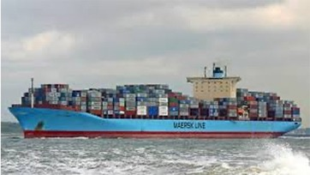
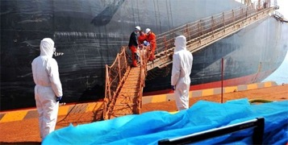
Séance 3 – Exemple d’un cargo
POUR SIMULATION
Suite à une urgence médicale à bord du navire, le cargo Maersk Orion demande à s’amarrer à un point d’entrée désigné.
L’équipage du bateau compte 23 personnes : officiers (capitaine, second mécanicien), techniciens (électriciens, mécaniciens), mais aussi matelots, cuisiniers, graisseurs...
Le navire a quitté il y a 6 jours un pays où les taux d’infection à la COVID-19 sont très élevés.
Cinq membres d’équipage ont présenté des symptômes de la COVID-19. L’un d’eux est dans un état critique et a été placé sous oxygène.
Les conditions météorologiques en mer rendent dangereux le sauvetage par hélicoptère et le capitaine du bateau demande la permission de s’amarrer et de faire débarquer le personnel malade.
Le capitaine souhaite pouvoir rapidement reprendre la mer.

Slide 24
Session 3
Questions pour discussion
Quels plans, procédures et ressources activeriez-vous à ce stade ?
Quels seront les acteurs mobilisés, pourquoi et selon quelles modalités ?
Comment comptez-vous procéder pour faire débarquer le personnel ?
Quelles mesures de lutte anti-infectieuse comptez-vous prendre ? Quelles normes allez-vous appliquer pour la décontamination ?
Comment allez-vous gérer le reste de l’équipage ?
Allez-vous laisser le bateau amarrer et combien de temps le navire devra-t-il rester à quai ?
Si le bateau ne peut pas amarrer pour une raison ou l’autre, comment allez-vous gérer la situation ?
Quels cadres juridiques pouvez-vous utiliser ?
Dressez la liste de vos atouts et de vos points faibles à partir des réponses aux questions ci-dessus. 30 min

Slide 25
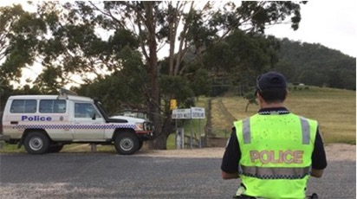
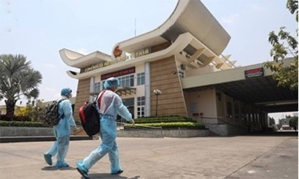
Séance 4 –Voies d’accès terrestres
SIMULATION ONLY
Depuis l’apparition de la COVID-19, de nombreux pays ont cherché à restreindre la circulation transfrontalière. Les frontières terrestres comptent parmi les points d’entrée les plus difficiles à contrôler : si tous les pays qui ont des frontières terrestres les délimitent sous une forme ou une autre, l’approche adoptée diffère historiquement d’un pays à l’autre.
Certains, par exemple les États Membres de l’UE, ont instauré une liberté de mouvement entre eux, supprimant les contrôles et les restrictions de circulation. Une part d’entre eux ont réinstauré des contrôles, généralement limités à des contrôles sanitaires.
Certains pays ont des frontières terrestres avec des postes-frontières officiels, mais aussi de nombreux points de passage informels, non officiels, avec des centaines de kilomètres de frontières non contrôlées.
Des pays ont restreint les mouvements de population transfrontaliers, en particulier pour les personnes venant de pays à forts taux de transmission. La plupart de ces restrictions sont mises en œuvre aux postes-frontières officiels.
Vous avez été informé que certaines personnes utilisent les points de passage informels pour éviter les contrôles liés à la COVID-19.

Slide 26
Séance 4 4a
Questions pour discussion
Quelle est votre approche de la gestion des frontières terrestres ?
Comment organisez-vous le dépistage ?
Quelles sont les procédures applicables pour les personnes arrivant de pays à fort taux d’infection ?
Quelles procédures appliquez-vous pour les personnes entrées dans le pays par des passages frontaliers informels ?
Quelles procédures appliquez-vous si des personnes sont testées positives ou présentent des symptômes de la COVID-19 (température élevée, par exemple) ? Comment allez-vous réagir si, dans un bus ou un train, un ou deux passagers sont testés positifs ?
Sur quel cadres juridiques s’appuient vos décisions ?
Quel équipement est disponible pour gérer les passages aux frontières et sont-ils suffisants ?
Dressez la liste de vos atouts et de vos points faibles à partir des réponses aux questions ci-dessus. 30 min

Slide 27

Séance 5 – Communication sur les risques
POUR SIMULATION
Cela fait presque un an que le premier cas de COVID-19 a été identifié. En mars et en avril, de nombreux pays ont mis en place des règles strictes pour l’entrée sur le territoire national et la sortie du pays, dans le but d’endiguer la propagation.
Depuis lors, certaines ont été modifiées car on comprend désormais mieux comment le virus se transmet.
Les conséquences pour le secteur du voyage et du tourisme ont été catastrophiques : de nombreuses entreprises ont mis la clé sous la porte et beaucoup d’emplois ont été perdus.
De nombreux commentateurs du secteur critiquent désormais ouvertement les politiques du gouvernement : les mesures, selon eux, seraient inefficaces et engendreraient des souffrances inutiles.
Partout sur les médias sociaux, les gens se plaignent des voyages annulés, des difficultés rencontrées pour revoir leurs proches et des souffrances apparemment inutiles créées par l’isolement.
Des pressions très fortes s’exercent sur les gouvernements, partout dans le monde, pour qu'ils allègent les restrictions. Ils sont accusés d’aller trop loin et de chercher à couvrir leurs erreurs passées.
Certaines personnes en quarantaine ignorent délibérément les conseils et les règles. Elles pensent qu'elles risquent très peu d'être repérées et que leur comportement individuel n'influence pas la propagation de la maladie.

Slide 28

Session 5
Questions pour alimenter la discussion
Quelle est votre stratégie de communication avec les médias et qui dirige ces activités ?
Comment faites-vous connaître les règles applicables aux points d’entrée ?
Quel type de communication doit être mis en place et quels sont les publics ciblés ?
Comment vous y prenez-vous pour atteindre les voyageurs avant qu’ils arrivent ?
Quels cadres juridiques doivent être connus du public ?
Comment gérez-vous les médias, y compris les médias sociaux ?
Comment gérez-vous la désinformation et les rumeurs ?
Comment entendez-vous coordonner l’information et la communication ?
Dressez la liste de vos atouts et de vos points faibles à partir des réponses aux questions ci-dessus. 30 min

Slide 29
FIN

Slide 30

Réactions à chaud
Premières réactions des participants

Slide 31
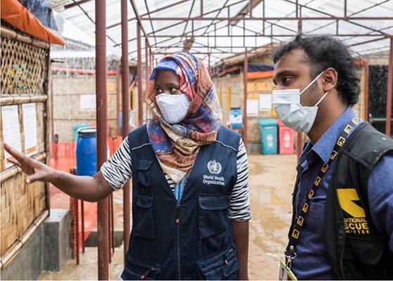
Résumé et prochaines étapes
Partie II
Analyse des lacunes : discussion en groupe sur la liste de contrôle de l’état de préparation
Planification des actions
Formulaire d’évaluation des participants

Slide 32

Deuxième partie du programme
Partie 2
09 h 00 Récapitulatif
09 h 15 Analyse des forces et faiblesses (en groupe)
10 h 30 Pause-café (15 minutes)
10 h 45 Planification des actions (en groupe)
11 h 30 Synthèse en plénière
12 h 00 Résumé et prochaines étapes
12 h 30 Clôture

Slide 33
Analyse des forces et des lacunes
75 min
TÂCHES
En groupes, divisez une feuille de papier en trois parties.
Passez en revue la liste de contrôle de l’état de préparation, vos plans et les notes de votre exercice de simulation sur table.
Discutez entre vous pour remplir chacune des sections en indiquant :
  ce qui a bien fonctionné (réalisations),
  ce qui s’est avéré difficile (problèmes),
  vos recommandations (indiquer les trois principales).
Passer en revue les forces et les lacunes
Vérifier les hypothèses
Proposer des idées pour améliorer vos systèmes, plans et procédures
PLAN D’ACTION
•
•
Note : Le plan d’action sera établi lors de la prochaine session.

Slide 34
Pause
Pause-café (15 min)

Slide 35
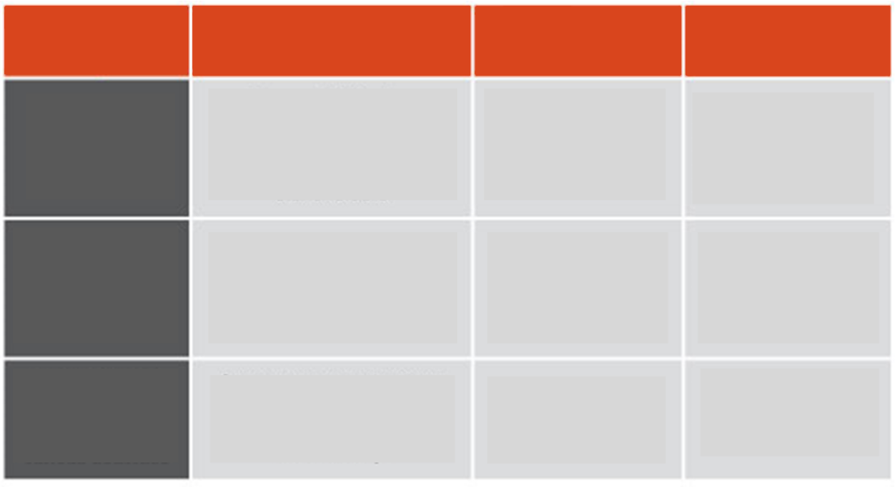


Plan d’action
Principal(e) problème/lacune
Calendrier pour le règlement
Solution proposée
Responsabilité
45 min
Notes:
Constituez des groupes.
Transposez les résultats en actions concrètes et classez-les par priorité.
Actions
Expliquez pourquoi certaines actions sont prioritaires ?
Qui est chargé de l'action ?
Quelles sont les ressources nécessaires ?
D'ici quand faut-il les mobiliser ?
Le rapporteur de chaque groupe résume en cinq minutes les conclusions de son groupe.

Slide 36
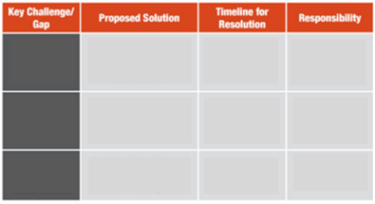
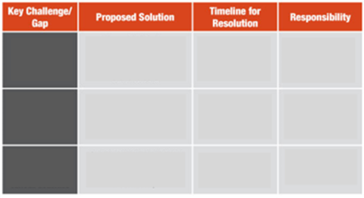
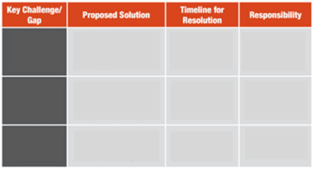
Synthèse

Slide 37

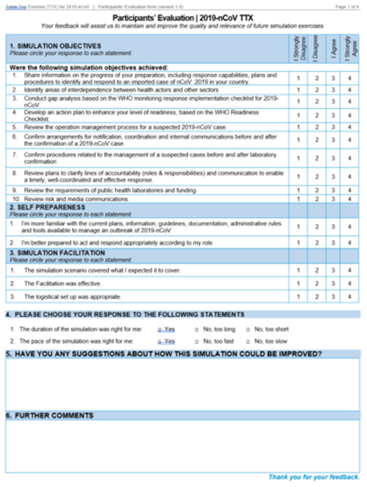

Formulaire de retour des participants
Votre retour nous aider à maintenir et à améliorer la qualité et la pertinence des futurs exercices de simulation.
5 min

Slide 38

Prochaines étapes et résumé
PROCHAINES ÉTAPES

Slide 39
WHO COVID-19 Partners Platform
Plateforme des partenaires COVID-19 et portail de fournitures
La plateforme des partenaires COVID-19 favorise la transparence, la collaboration et l’efficience au bénéfice des pays, des organismes des Nations Unies, des partenaires d’exécution et des donateurs, dans le cadre de leur riposte à la COVID-19.
Dans la liste de contrôle nationale, vous souhaiterez peut-être actualiser l’indicateur lié au pilier « points d’entrée » en indiquant que vous avez participé à cet exercice de simulation.
Pour plus d’informations : https://covid19partnersplatform.who.int/

Slide 40
Formation en ligne
Les formations en ligne suivantes sont disponibles :
Operational considerations for managing COVID-19 cases and outbreaks on board ships
Management of ill travelers at points of entry in the context of the COVID-19 outbreak
Operational considerations for managing COVID-19 cases and outbreaks in aviation
Controlling the Spread of COVID-19 at Ground Crossings

Slide 41


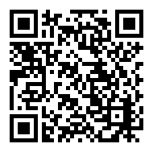
MERCI !
Pour tout soutien technique pour les exercices de simulation, veuillez contacter votre point focal au bureau de pays ou au bureau régional de l’OMS :
AFRO : stephenm@who.int
EMRO : samhourid@who.int
EURO : schmidtt@who.int; rashforda@who.int
OPS : andragro@paho.org
SEARO : katom@who.int; htikem@who.int
WPRO : eshofoniea@who.int;
RESSOURCES DE L’OMS
Page Web OMS sur l’urgence COVID-19
Plus d’informations sur le coronavirus
Ressources OMS sur les exercices de simulation
Scannez ou cliquez
Scannez ou cliquez
Scannez ou cliquez
Notes:
Constituez des groupes.
Transposez les résultats en actions concrètes et classez-les par priorité.
Actions
Expliquez pourquoi certaines actions sont prioritaires ?
Qui est chargé de l'action ?
Quelles sont les ressources nécessaires ?
D'ici quand faut-il les mobiliser ?
Le rapporteur de chaque groupe résume en cinq minutes les conclusions de son groupe.

